Slide 1
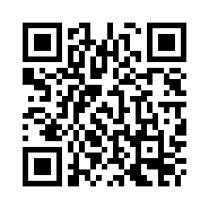
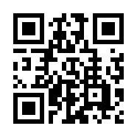
事前申込制
令和5年分の税理士による無料申告相談は
(令和6年1月10日(水)午前9時開始)
◆事前申込専用サイト
◆事前申込専用電話番号
03-6745-6304 (受付時間:平日9:00～16:00)
※上記の申込は納税地が芝税務署の方専用となります。
期 間 | 会 場 | 所在地 | 受付時間等
1月30日(火) ～1月31日(水) | 白金台いきいきプラザ 2階集会室B | 港区白金台4-8-5 | 【受付時間】 9:00～11:30 13:00～15:30 【相談時間】 9:30～12:00 13:00～16:30
2月1日(木) ～2月2日(金) | 芝浦港南区民センター 1階区民ホール | 港区芝浦4-13-1
2月6日(火) ～2月9日(金) | 高輪区民センター 2階 展示ギャラリー | 港区高輪1-16-25
◆令和5年分の税理士による無料申告相談は、会場の密集回
避のため、web又は電話による事前申込を受付します。
〇当日入場整理券の配付も行いますが、無くなり次第終了となります。
※申込みの際は自身の納税地（税務署）かどうか十分にご確認下さい。分からない場合は下記よりご確認下さい。
国税庁HP https://www.nta.go.jp/index.htm

